Slide 1
Par le Bureau de l’innovation
RÉVÉLER LE MYSTÈRE
Thème: VAPEUR

Slide 2
LE MYSTÈRE
UN HOMME OU UNE FEMME?

Slide 3
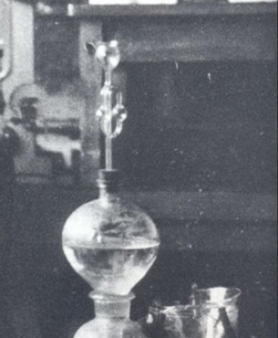
1.
???
W ou M?
DiochimisteRA
Avec un collègue enquêté sur l’émanation gazeuse du radium;
A conclu que la radioactivité était un phénomène impliquant la désintégration atomique avec la formation de nouveaux types de matière;
A été chargé de cours dans différentes universités (Glasgow, Oxford);
A déclaré que certains éléments existent sous deux formes ou plus qui ont des poids atomiques différents mais qui sont chimiquement indiscernables (concept d’isotopes);
En 1921, il remporte un prix Nobel de chimie «pour sa contribution à notre connaissance de la chimie des substances radioactives et à ses recherches sur l’origine et la nature des isotopes».

Slide 4
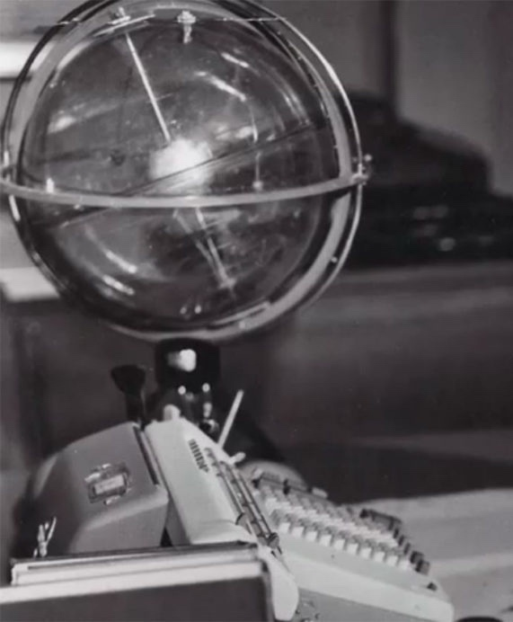
2.
???
Mathématicien
W ou M?
1918-2020;
Embauché par la NASA en 1953;
A été enseignant dans une école publique;
Avait 3 filles;
Analyse de trajectoire pour la mission Freedom 7 de 1961, le premier vol spatial humain de l’Amérique;
A fait des calculs pour la mission orbitale de John Glenn Friendship 7;
A aidé à synchroniser le module lunaire d’Apollo avec le module de commande et de service en orbite lunaire;
A également travaillé sur la navette spatiale et le satellite technologique des ressources terrestres (ERTS, rebaptisé plus tard Landsat);
Auteur ou coauteur de 26 rapports de recherche.

Slide 5
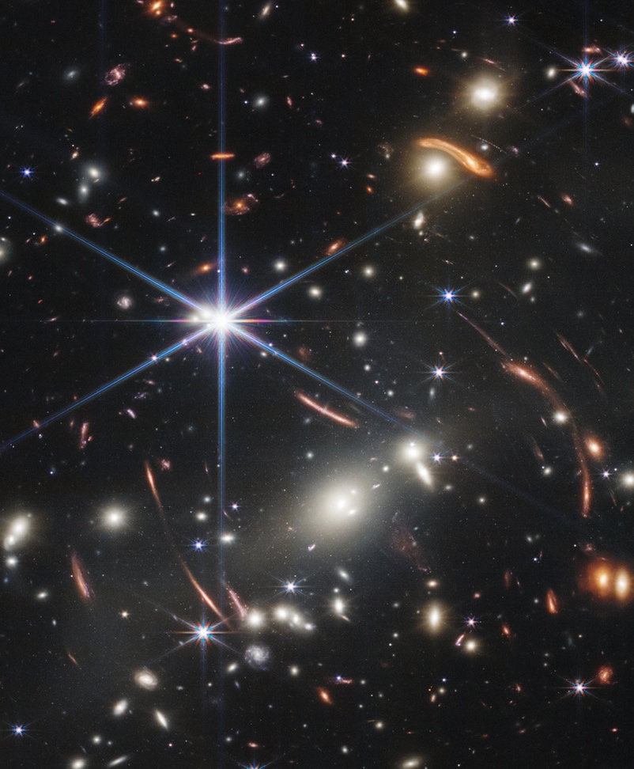
3.
???
W ou M?
Astronome
1900-1979;
A obtenu une bourse à l’Université de Cambridge;
Est devenu la première personne à obtenir un doctorat en astronomie du Radcliffe College de l’Université Harvard;
La thèse de doctorat a répondu à une ancienne question: de quoi sont faites les étoiles? (principalement de l’hydrogène, avec un peu d’hélium);
La thèse a été appelée «sans doute la thèse de doctorat la plus brillante jamais écrite en astronomie» par une revue approfondie de l’astronomie du XXe siècle en 1962.

Slide 6
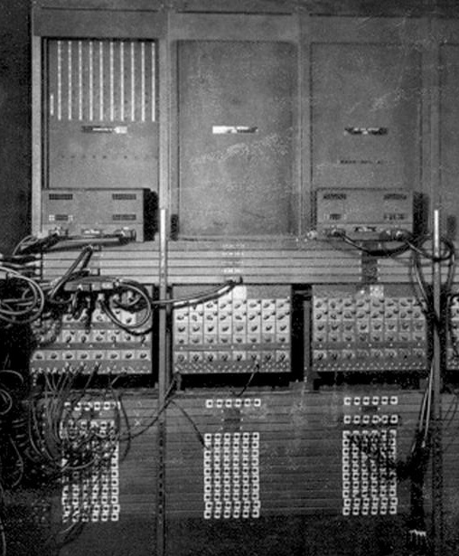
4.
???
W ou M?
Ingénieur logiciel
1936 — maintenant;
L’un des premiers programmeurs de logiciels informatiques;
A créé le terme ingénieur logiciel;
A effectué des travaux postuniversitaires en météorologie;
A été marié;
A contribué à l’écriture du code informatique pour les modules de commandement et lunaires utilisés lors des missions Apollo sur la Lune à la fin des années 1960 et au début des années 70;
A écrit un logiciel pour un programme d’identification des avions ennemis;
A reçu la Médaille présidentielle de la liberté par Pres. Barack Obama en 2016.

Slide 7
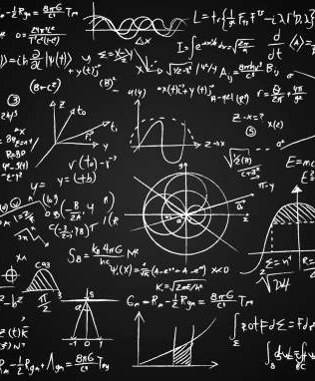
5.
???
Mathématicien
W ou M?
1975 — maintenant
Professeur à l’ Université de Californie, Los Angeles (UCLA) à partir de l’âge de 24 ans;
Les recherches portent sur l’ analyse harmonique, les équations différentielles partielles, la combinatoire algébrique, la combinatoire arithmétique, la combinatoire géométrique, la théorie des probabilités, la détection comprimée et la théorie des nombres analytiques;
A reçu un doctorat à l’âge de 21 ans;
A remporté la médaille Fields en 2006, la médaille royale et le prix Breakthrough en mathématiques en 2014, et plus encore;
A été l’auteur ou le co-auteur de plus de trois cents articles de recherche;
A un conjoint et deux enfants;
Il a été appelé le «Mozart des mathématiques».

Slide 8
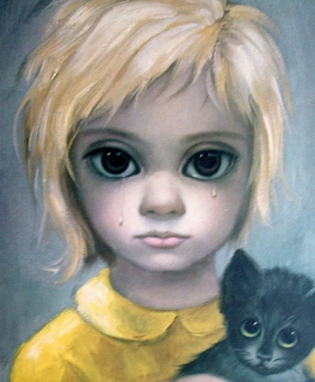
6.
???
W ou M?
Artiste
1927-2022;
Sourd dans une oreille;
A été marié 3 fois, et a eu une fille;
A été utilisé/triqué par le conjoint;
Peint avec succès depuis plus de 60 ans;
Plus connu pour BIG EYE WAIFES;
Influence le dessin animé Powerpuff Girls; directeur Tim Burton et plus encore;

Slide 9
7.
???
W ou M?
Informaticien
1955 — maintenant;
L’une des «100 personnes les plus importantes du XXe siècle» du Time Magazine;
A 2 enfants; 3 beaux-enfants;
Inventé le Web (WWW) en 1989 alors qu’il travaillait au CERN;
S’efforcer ensuite de faire en sorte que WWW (WorldWideWeb) soit mis gratuitement à la disposition de tous;
A conseillé plusieurs gouvernements et entreprises sur les stratégies numériques en cours;
A reçu le premier prix Queen Elizabeth pour l’ingénierie en 2013, le prix A.M. Turing — souvent appelé prix Nobel de calcul — en 2016, et plus encore.

Slide 10
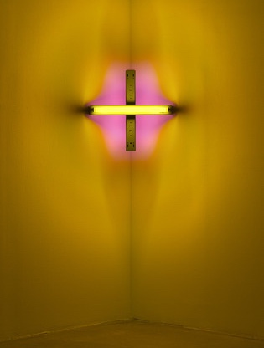
8.
???
W ou M?
Artiste
1933-1996;
Minimaliste;
A suivi des cours de dessin et de peinture à l’Université Columbia;
En 1961, a présenté la première exposition solo de collages et d’aquarelles à la Judson Gallery à New York;
En 1963, a commencé à travailler avec des tubes fluorescents de signature;
En 1968, les sculptures ont été développées dans des environnements de lumière de taille de pièce;
Le travail se concentre de plus en plus sur la relation entre les sculptures et les espaces qu’elles habitent;

Slide 11
9.
???
W ou M?
Physicien et inventeur
1946 — maintenant;
Ancien chef de la Commission de réglementation nucléaire des États-Unis (NRC);
A été élu membre de l’American Physical Society pour le travail sur l’interaction des électrons sur des films d’hélium liquide avec des excitations de surface comme un problème de polaron;
Engagés à promouvoir la justice sociale, organisé le Black Student Union du MIT et travaillé à augmenter le nombre d’étudiants noirs entrant dans le MIT;
A mené des recherches scientifiques fondamentales qui ont permis à d’autres d’inventer le fax portable, le téléphone tactile, les cellules solaires, les câbles à fibre optique et la technologie derrière l’identification de l’appelant et l’attente d’appel.

Slide 12
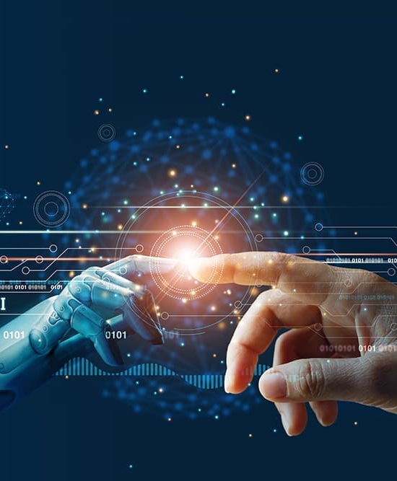
10.
???
Informaticien, activiste numérique, poète du code
W ou M?
1989 — maintenant;
Utilise l’art et la recherche pour éclairer les implications sociales de l’intelligence artificielle;
A fondé la Ligue de justice algorithmique pour créer un monde doté d’une technologie plus équitable et plus responsable;
Laméthodologie de thèse du MIT a révélé d’importants préjugés raciaux et sexistes dans les services d’IA de la part d’entreprises telles que Microsoft, IBM et Amazon;
Fait partie du Global Tech Panel pour conseiller les dirigeants et dirigeants mondiaux sur la réduction des dommages causés par l’IA;
Nommé «la conscience de la révolution de l’IA» par Fortune Magazine.

Slide 13
LA RÉVÉLATION

Slide 14
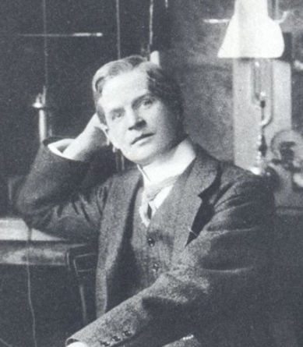
Frederick Soddy
1.
AdiochimisteR
Avec un collègue enquêté sur l’émanation gazeuse du radium;
A conclu que la radioactivité était un phénomène impliquant la désintégration atomique avec la formation de nouveaux types de matière;
A été chargé de cours dans différentes universités (Glasgow, Oxford);
A déclaré que certains éléments existent sous deux formes ou plus qui ont des poids atomiques différents mais qui sont chimiquement indiscernables (concept d’isotopes);
En 1921, il remporte un prix Nobel de chimie «pour sa contribution à notre connaissance de la chimie des substances radioactives et à ses recherches sur l’origine et la nature des isotopes».

Slide 15
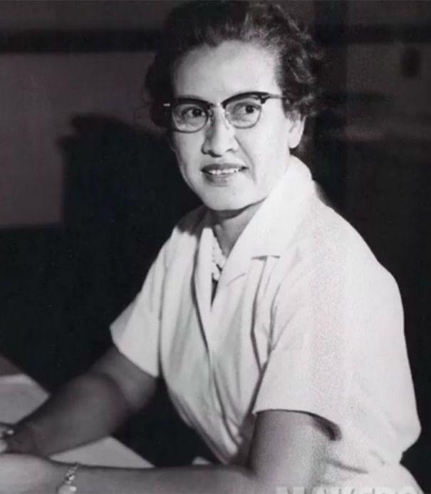
Katherine Johnson
2.
Mathématicien
1918-2020;
Embauché par la NASA en 1953;
A été enseignant dans une école publique;
Avait 3 filles;
Analyse de trajectoire pour la mission Freedom 7 de 1961, le premier vol spatial humain de l’Amérique;
A fait des calculs pour la mission orbitale de John Glenn Friendship 7;
A aidé à synchroniser le module lunaire d’Apollo avec le module de commande et de service en orbite lunaire;
A également travaillé sur la navette spatiale et le satellite technologique des ressources terrestres (ERTS, rebaptisé plus tard Landsat);
Auteur ou coauteur de 26 rapports de recherche.

Slide 16
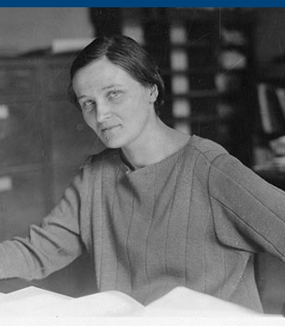
Cecilia Payne
3.
Astronome
1900-1979;
A obtenu une bourse à l’Université de Cambridge;
Est devenu la première personne à obtenir un doctorat en astronomie du Radcliffe College de l’Université Harvard;
La thèse de doctorat a répondu à une ancienne question: de quoi sont faites les étoiles? (principalement de l’hydrogène, avec un peu d’hélium);
La thèse a été appelée «sans doute la thèse de doctorat la plus brillante jamais écrite en astronomie» par une revue approfondie de l’astronomie du XXe siècle en 1962.

Slide 17
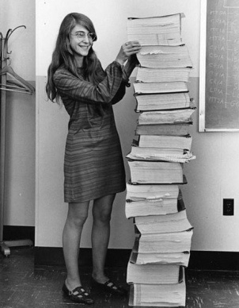
Margaret Hamilton
6.
Ingénieur logiciel/informaticien
1936 — maintenant;
L’un des premiers programmeurs de logiciels informatiques;
A créé le terme ingénieur logiciel;
A effectué des travaux postuniversitaires en météorologie;
A été marié;
A contribué à l’écriture du code informatique pour les modules de commandement et lunaires utilisés lors des missions Apollo sur la Lune à la fin des années 1960 et au début des années 70;
A écrit un logiciel pour un programme d’identification des avions ennemis;
A reçu la Médaille présidentielle de la liberté par Pres. Barack Obama en 2016.

Slide 18
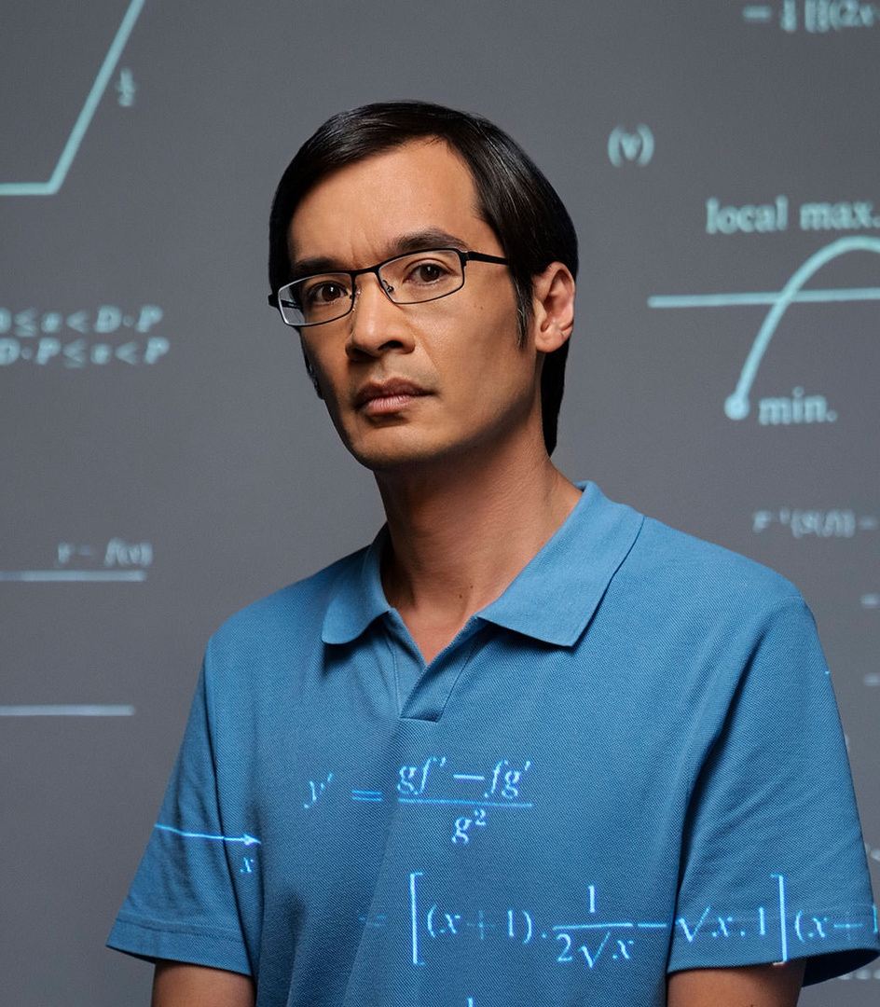
Terence Tao
5.
Mathématicien
1975 — maintenant
Professeur à l’ Université de Californie, Los Angeles (UCLA) à partir de l’âge de 24 ans;
Les recherches portent sur l’ analyse harmonique, les équations différentielles partielles, la combinatoire algébrique, la combinatoire arithmétique, la combinatoire géométrique, la théorie des probabilités, la détection comprimée et la théorie des nombres analytiques;
A reçu un doctorat à l’âge de 21 ans;
A remporté la médaille Fields en 2006, la médaille royale et le prix Breakthrough en mathématiques en 2014, et plus encore;
A été l’auteur ou le co-auteur de plus de trois cents articles de recherche;
A un conjoint et deux enfants;
Il a été appelé le «Mozart des mathématiques».

Slide 19
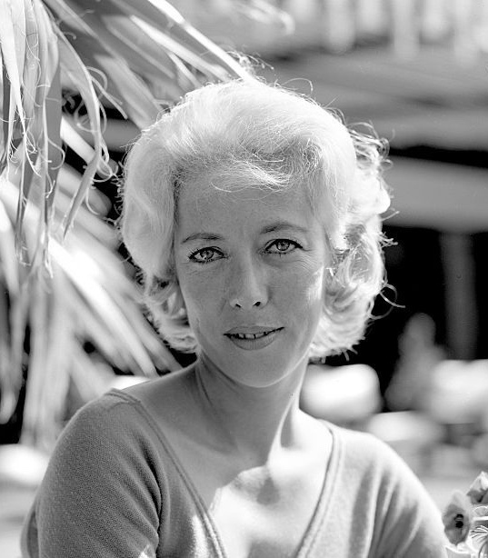
6.
Margaret D. H. Keane
Artiste
1927-2022;
Sourd dans une oreille;
A été marié 3 fois, avait une fille;
A été utilisé/triqué par le conjoint;
Peint avec succès depuis plus de 60 ans;
Plus connu pour BIG EYE WAIFES;
Influence le dessin animé Powerpuff Girls; directeur Tim Burton et plus encore;

Slide 20
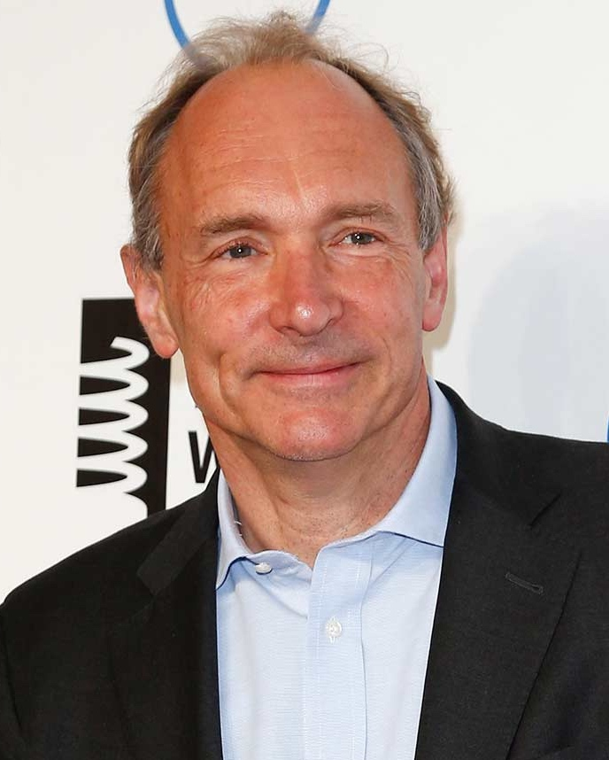
Tim Berners-Lee
7.
Informaticien
1955 — maintenant;
L’une des «100 personnes les plus importantes du XXe siècle» du Time Magazine;
A 2 enfants; 3 beaux-enfants;
Inventé le Web (WWW) en 1989 alors qu’il travaillait au CERN;
S’efforcer ensuite de faire en sorte que WWW (WorldWideWeb) soit mis gratuitement à la disposition de tous;
A conseillé plusieurs gouvernements et entreprises sur les stratégies numériques en cours;
A reçu le premier prix Queen Elizabeth pour l’ingénierie en 2013, le prix A.M. Turing — souvent appelé prix Nobel de calcul — en 2016 et plus encore.

Slide 21
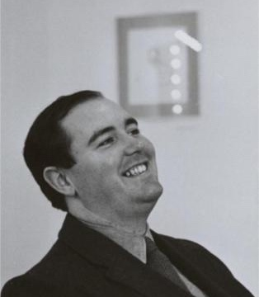
Dan Flavin
8.
Artiste
1933-1996;
Minimaliste;
A suivi des cours de dessin et de peinture à l’Université Columbia;
En 1961, a présenté la première exposition solo de collages et d’aquarelles à la Judson Gallery à New York;
En 1963, a commencé à travailler avec des tubes fluorescents de signature;
En 1968, les sculptures ont été développées dans des environnements de lumière de taille de pièce;
Le travail se concentre de plus en plus sur la relation entre les sculptures et les espaces qu’elles habitent;

Slide 22
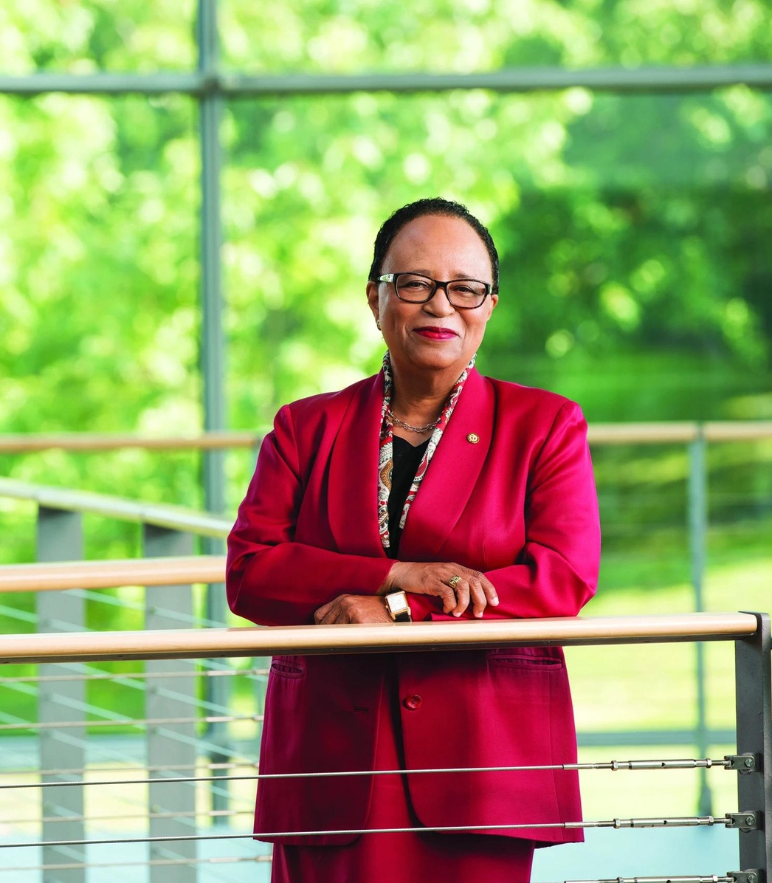
Shirley Ann Jackson
9.
Physicien et inventeur
1946 — maintenant;
Ancien chef de la Commission de réglementation nucléaire des États-Unis (NRC);
A été élu membre de l’American Physical Society pour le travail sur l’interaction des électrons sur des films d’hélium liquide avec des excitations de surface comme un problème de polaron;
Engagés à promouvoir la justice sociale, organisé le Black Student Union du MIT et travaillé à augmenter le nombre d’étudiants noirs entrant dans le MIT;
A mené des recherches scientifiques fondamentales qui ont permis à d’autres d’inventer le fax portable, le téléphone tactile, les cellules solaires, les câbles à fibre optique et la technologie derrière l’identification de l’appelant et l’attente d’appel.

Slide 23
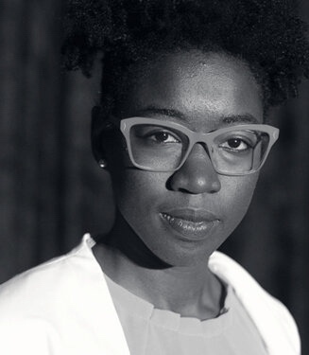
Joy Buolamwini
10.
Informaticien, activiste numérique, poète du code
1989 — maintenant;
Utilise l’art et la recherche pour éclairer les implications sociales de l’intelligence artificielle;
A fondé la Ligue de justice algorithmique pour créer un monde doté d’une technologie plus équitable et plus responsable;
Laméthodologie de thèse du MIT a révélé d’importants préjugés raciaux et sexistes dans les services d’IA de la part d’entreprises telles que Microsoft, IBM et Amazon;
Fait partie du Global Tech Panel pour conseiller les dirigeants et dirigeants mondiaux sur la réduction des dommages causés par l’IA;
Nommé «la conscience de la révolution de l’IA» par Fortune Magazine.

Slide 24
DISCUSSION
(Questions pour les étudiants)

Slide 25
Était-il difficile de décider s’il s’agissait d’un homme ou d’une femme, n’entendant que les faits sur la vie professionnelle?

Slide 26
À quels types de caractéristiques/faits avez-vous prêté attention au moment de décider s’il s’agit d’un homme ou d’une femme?

Slide 27
Pensez-vous avoir eu/avoir des préjugés en parlant de carrière et de genre? Quel genre de et pourquoi?

Slide 28
Peut-être avez-vous trouvé des traits ou des faits communs qui définissent une personne dans STEAM, à l’exclusion du sexe?

Slide 29
Quel est votre point de vue sur la relation entre le genre et la carrière/le travail?

Slide 30
Dernière note de l’enseignant.

Slide 31
MERCI BEAUCOUP

